Slide 1
第八章 高效液相色谱分析
High Performance Liquid Chromatography
（ For Short： HPLC）

Slide 2
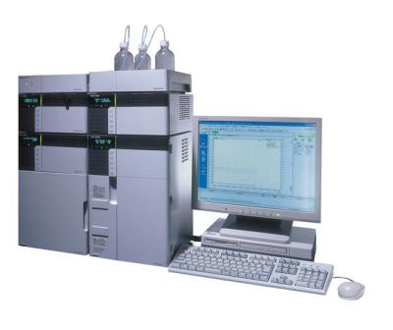
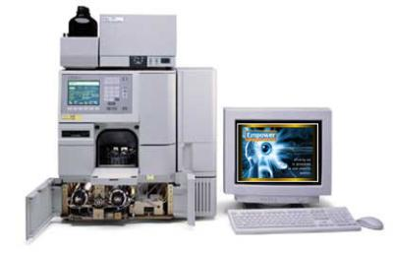
日本岛津 Prominence HPLC
Alliance HPLC系统 美国Waters

Slide 3
高效液相色谱法的特性
气相色谱法分析样品限于气体和沸点较低的具有挥发性的化合物。液相色谱法分析的样品不受样品挥发和热稳定性的限制。
气相色谱法采用的流动相是惰性气体，他对被分离组分不产生相互作用力，仅起运载作用。而液相色谱中的流动相可选用多种多样的不同极性的液体，他对被分离组分可产生一定的作用力。
气相色谱分析一般在较高的温度下进行，而液相色谱则在常温条件下工作，并可对分析样品回收和纯化制备。
高效液相色谱是具有高压、高速、高效、高灵敏度的特点。

Slide 4
高效：由于采用仅有几个直径μm直径的固定相填料,分离能力大大提高。柱效可达每米数万，比气相色谱填充柱的柱效高出10倍。 高压：采用高压输液泵驱动流体，柱压可达150-350×10⁵P。 高速：高的分析速度，20中氨基酸的分析，经典方法分析需要20h，HPLC只需要1h。 高灵敏度：设计高灵敏度、死体积小的紫外、荧光等检测器，提高检测灵敏度。

Slide 5
LC 与 GC的对比
1.LC 和 GC 的共性
色谱基本理论、基本关系式及定性定量方法对于高效液相色谱同样适用。
影响柱效的因素同样为涡流扩散、分子扩散及传质阻力三项。
2. 两者具有很大的互补性
互补性：低沸点—高沸点。
扩 展：生化试样、手性化合物、离子化合物。

Slide 6
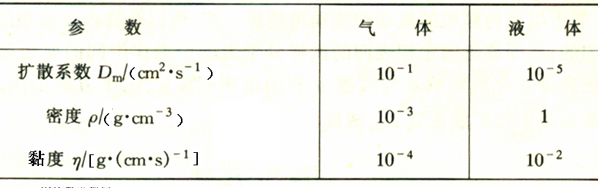
3. 液相色谱的特殊性
(1) 纵向扩散对色谱峰扩展影响很小
液相色谱中采用液体作为流动相。
液体与气体间的差异，也带来一些特殊问题。
气体与液体物理性质对比
分子在液体中的扩散系数要比在气体中的小4～5个数量级。

Slide 7
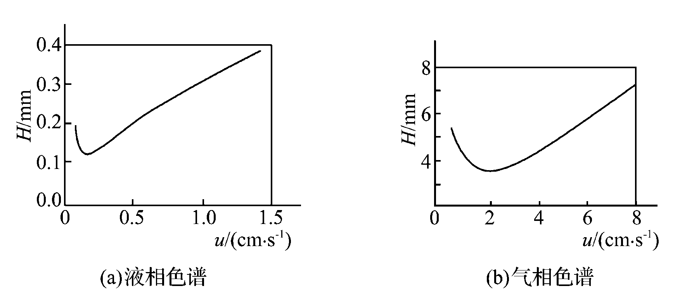
流动相的线速率>0.5 cm·s⁻¹，分子扩散项的影响可以忽略，液相色谱中H-u曲线中的最佳流速值比气相色谱小得多。

Slide 8
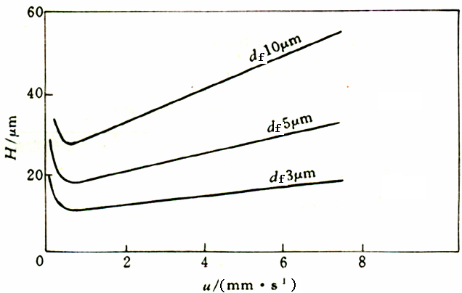
（2）传质速率快
固定相颗粒越小，传质过程越快，柱效越高；
减小固定相的颗粒粒度是提高柱效的主要手段。
现代高效液相色谱的柱填料粒径都小于10μm。
不同粒径ODS填料对液相色谱H-u曲线影响 。

Slide 9
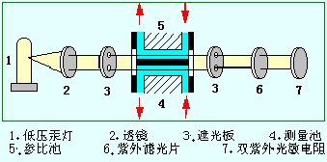
（3）柱外效应影响显著峰展宽
柱外因素：柱前峰展宽和柱后峰展宽。
柱前峰展宽：由进样及进样器到色谱柱连接管引起的。
柱后峰展宽：柱后连接管和检测器死体积；
通用紫外检测器的池体积仅为8μL。

Slide 10
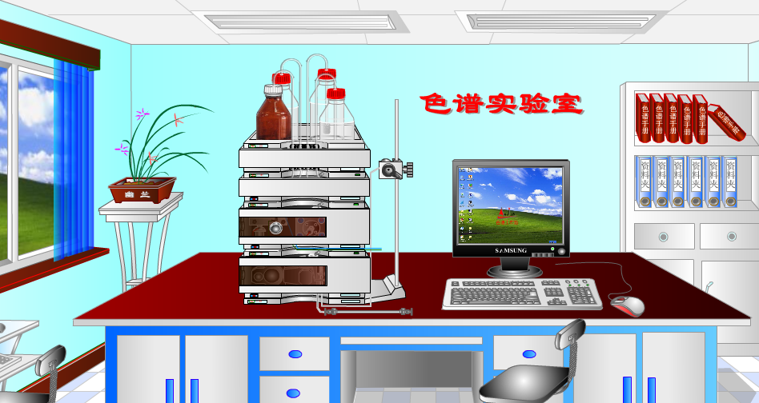
高效液相色谱仪

Slide 11
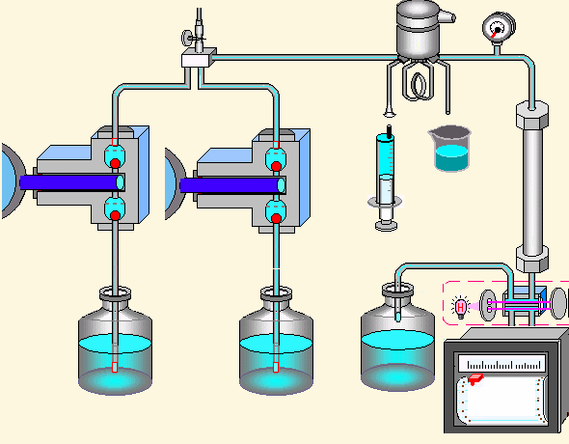
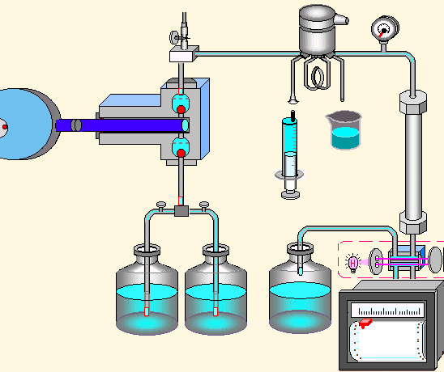
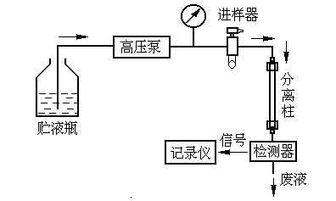
1. 结构流程

Slide 12
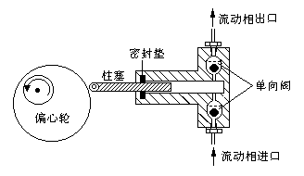
4.2.2 主要部件
(1) 高压输液泵
主要部件之一，压力：150×10⁵～350×10⁵ Pa。
为了获得高柱效而使用粒度很小的固定相(<10μm)，液体的流动相高速通过时，将产生很高的压力，因此高压、高速是高效液相色谱的特点之一。
应具有压力平稳，脉冲小，流量稳定可调，耐腐蚀等特性。
机械往复柱塞泵的结构示意图

Slide 13
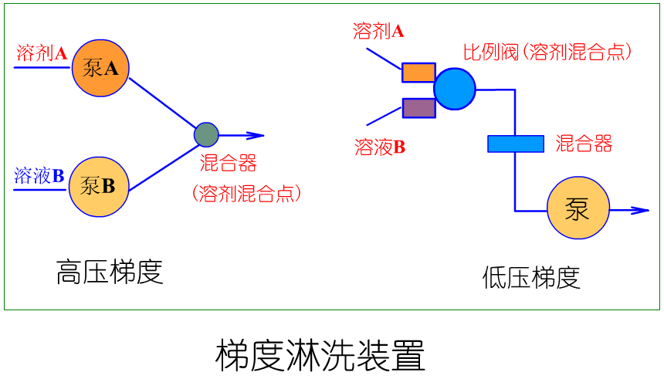
(2) 梯度淋洗装置
外梯度（高压梯度）:
利用两台高压输液泵，将两种不同极性的溶剂按一定的比例送入梯度混合室，混合后进入色谱柱。
内梯度（低压梯度）:
一台高压泵, 通过比例调节阀,将两种或多种不同极性的溶剂按一定的比例抽入高压泵中混合。

Slide 14
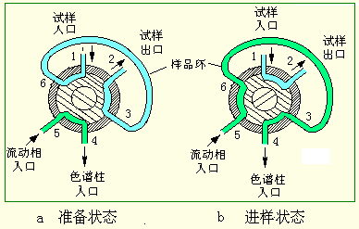
(3) 进样装置
流路中为高压力工作状态，通常使用耐高压的六通阀进样装置，
结构如图所示：

Slide 15

(4) 高效分离柱
柱体为直形不锈钢管，内径1～6 mm，柱长5～40 cm。发展趋势是减小填料粒度和柱径以提高柱效。

Slide 16
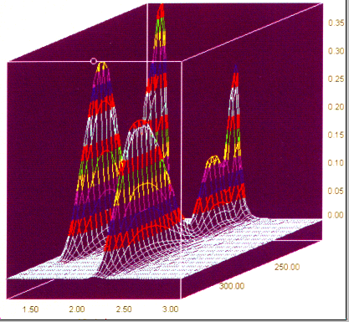
(5) 检测器
紫外检测器
示差折光检测器 荧光检测器
电化学检测器

Slide 17
4.2.3 检测器
a. 紫外检测器
应用最广，对大部分有机化合物有响应。
特点：
灵敏度高；
线性范围宽；
流通池可做得很小(1mm × 10mm ，容积 8μL)；
对流动相的流速和温度变化不敏感；
波长可选，易于操作；
可用于梯度洗脱。

Slide 18
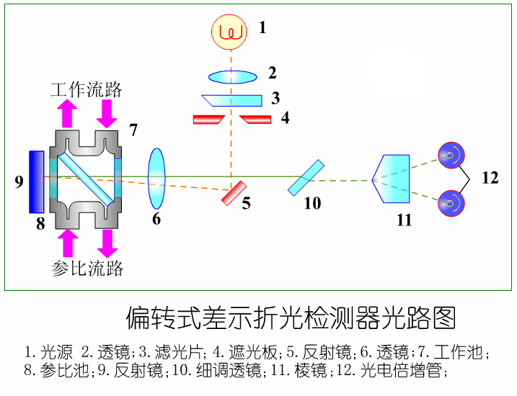
b. 示差折光检测器 （Differential refractive index detector）
除紫外检测器之外应用最多的检测器。
可连续检测参比池和样品池中流动相之间的折光指数差值。差值与浓度成正比。
通用型检测器（每种物质具有不同的折光指数）。
灵敏度低，对温度敏感，
梯度淋洗造成流动相折光指数不断变化，故不能用于梯度淋洗

Slide 19
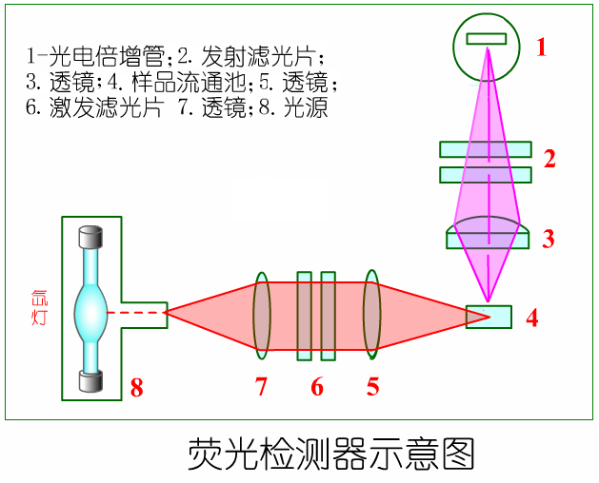
c. 荧光检测器 （Fluorescence detector）
高灵敏度，高选择性。
对多环芳烃，维生素B，黄曲霉素，卟啉类化合物，农药，药物，氨基酸，甾类化合物等有响应。
常用流动相也无荧光特性，故可用于梯度淋洗。

Slide 20
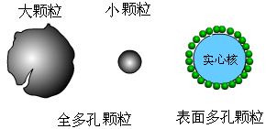
4.3.1 液相色谱固定相
1. 液-液分配及离子对分离固定相
（1）全多孔型担体
氧化硅、氧化铝、硅藻土等制成的多孔球体；早期采用100μm的大颗粒，表面涂渍固定液，性能不佳已不多见。
现采用10μm以下的小颗粒，化学键合制备柱填料。
（2）表面多孔型担体
（薄壳型微珠担体）
30～40μm的玻璃微球，表面附着一层厚度为1 ～ 2μm的多孔硅胶。
表面积小，柱容量低。

Slide 21
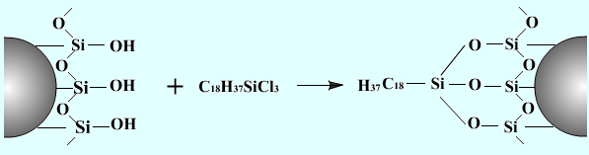
（3）化学键合固定相
化学键合固定相：应用最广、性能最佳的固定相；
a. 硅氧碳键型： ≡Si—O—C
b. 硅氧硅碳键型：≡Si—O—Si — C
稳定，耐水，耐光，耐有机溶剂，应用最广。
c. 硅碳键型： ≡Si—C
d. 硅氮键型： ≡Si—N

Slide 22
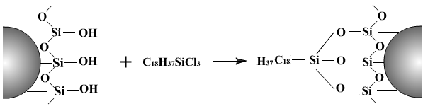
化学键合固定相的特点：
（1）传质快，表面无深凹陷。
（2）寿命长，化学键合，无固定液流失，耐流动相冲击； 耐水，耐光，耐有机溶剂，稳定。
（4）选择性好，可键合不同官能团，提高选择性。
（5）有利于梯度洗脱。
存在着双重分离机制：(键合基团的覆盖率决定)
高覆盖率：分配为主；
低覆盖率：吸附为主。

Slide 23
2.液-固吸附分离固定相
种类：硅胶、氧化铝、分子筛、聚酰胺等。种类有限，应用面相对较窄。
结构类型：全多孔型和薄壳型；
粒度：5～10 μm。

Slide 24
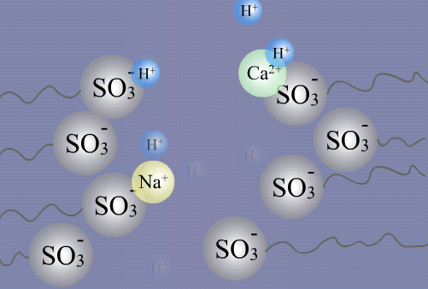
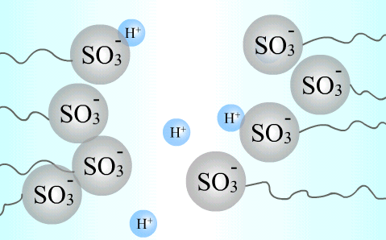
3.离子交换色谱分离固定相
结构类别：
（1）薄壳型离子交换树脂
薄壳玻璃珠为担体，表面涂约1%的离子交换树脂。
（2）离子交换键合固定相
薄壳键合型；微粒硅胶键合型（键合离子交换基团）。
树脂类别：
（1） 阳离子交换树脂（强酸性、弱酸性）。
（2） 阴离子交换树脂（强碱性、弱碱性）。

Slide 25
4. 空间排阻分离固定相
（1）软质凝胶
葡聚糖凝胶、琼脂凝胶等，多孔网状结构。
水为流动相，适用于常压排阻分离。
（2）半硬质凝胶
苯乙烯-二乙烯基苯交联共聚物，有机凝胶；
非极性有机溶剂为流动相，不能用丙酮、乙醇等极性溶剂
（3）硬质凝胶
多孔硅胶、多孔玻珠等；
化学稳定性、热稳定性好、机械强度大，流动相性质影响小，可在较高流速下使用。
可控孔径玻璃微球，具有恒定孔径和窄粒度分布。

Slide 26
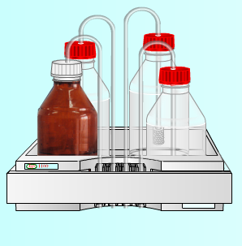
液相色谱的流动相
1. 流动相特性
（1）流动相组成改变，极性改变，可显著改变组分分离状况。
（2）亲水性固定液常采用疏水性流动相，即流动相的极性小于固定相的极性，正相，极性柱也称正相柱。
（3）若流动相的极性大于固定液的极性，则称为反相液液色谱，非极性柱也称为反相柱。组分在两种类型分离柱上的出峰顺序相反。

Slide 27
2. 流动相类别
按流动相组成分：单组分和多组分；
按极性分：极性、弱极性、非极性；
按使用方式分：固定组成淋洗和梯度淋洗。
常用溶剂： 己烷、四氯化碳、甲苯、乙酸乙酯、乙醇、乙腈、水。
采用二元或多元组合溶剂作为流动相可以灵活调节流动相的极性或增加选择性，以改进分离或调整出峰时间。

Slide 28
3. 流动相选择
在选择溶剂时，溶剂的极性是选择的重要依据。
采用正相液-液分配分离时，首先选择中等极性溶剂，若组分的保留时间太短，降低溶剂极性，反之增加。
也可在低极性溶剂中，逐渐增加其中的极性溶剂，使保留时间缩短。
常用溶剂的极性顺序：
水(最大) > 甲酰胺> 乙腈> 甲醇> 乙醇> 丙醇> 丙酮>二氧六环> 四氢呋喃> 甲乙酮> 正丁醇> 乙酸乙酯> 乙醚> 异丙醚> 二氯甲烷>氯仿>溴乙烷>苯>四氯化碳>二硫化碳>环己烷>己烷>煤油(最小)

Slide 29
4. 选择流动相时应注意的几个问题
（1）尽量使用高纯度试剂作流动相，防止微量杂质长期累积，损坏色谱柱和使检测器噪声增加。
（2）避免流动相与固定相发生作用而使柱效下降或损坏柱子。如使固定液溶解流失，酸性溶剂破坏氧化铝固定相等。
（3）试样在流动相中应有适宜的溶解度，防止产生沉淀并在柱中沉积。
（4）流动相同时还应满足检测器的要求。当使用紫外检测器时，流动相不应有紫外吸收。

Slide 30
液-固吸附色谱
液相色谱中的主要分离类型
固定相：固体吸附剂，如硅胶、氧化铝等，较常使用的是5～10μm的硅胶吸附剂。
流动相：各种不同极性的一元或多元溶剂。
分析对象：适用于分离相对分子质量中等的油溶性试样，对具有官能团的化合物和异构体有较高选择性。

Slide 31
液-液分配色谱
固定相与流动相互不相溶。
基本原理：组分在固定相和流动相上的分配。
流动相：亲水性固定液，采用疏水性流动相，即流动相的极性小于固定液的极性(正相 normal phase)，反之流动相的极性大于固定液的极性(反相 reverse phase)。正相与反相的出峰顺序相反。
固定相：早期涂渍固定液，现已不采用。
化学键合固定相：将基团通过化学反应键合到硅胶（担体）表面的游离羟基上，如C₁₈柱（反相柱）。

Slide 32
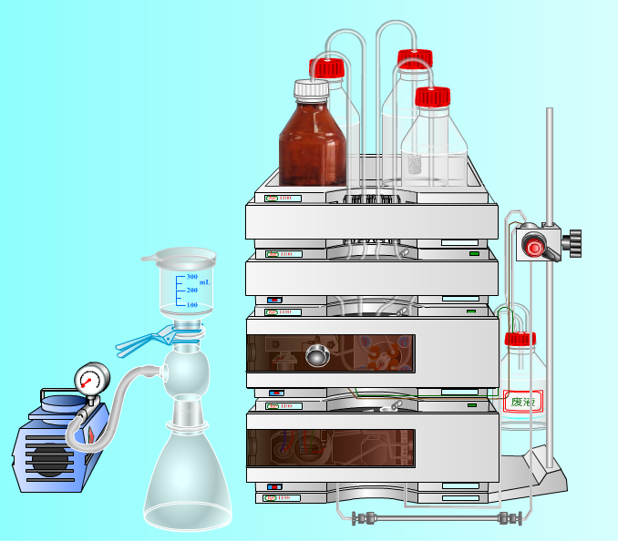
离子交换色谱
固定相：阴离子交换树脂或阳离子离子交换树脂。
流动相：阴离子交换树脂作固定相，采用碱性水溶液；阳离子交换树脂作固定相，采用酸性水溶液。
应用：离子及可离解的化合物，氨基酸、核酸等。

Slide 33
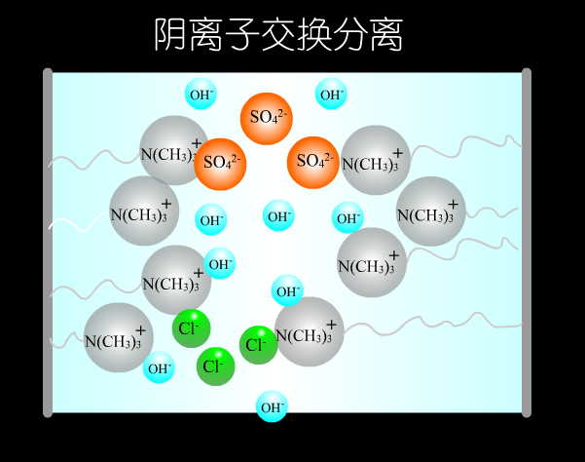
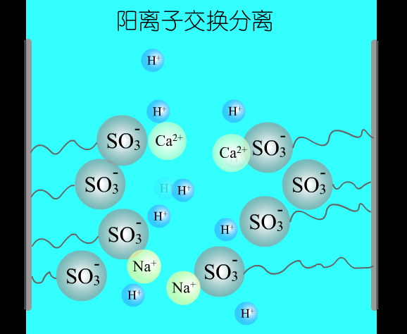
离子交换基本原理
组分与离子交换剂之间亲和力的大小与离子半径、电荷、存在形式等有关。亲和力大，保留时间长。
阳离子交换：R—SO₃H + M⁺ = R—SO₃ M + H ⁺
阴离子交换：R—NR₄OH +X⁻ = R—NR₄ X + OH⁻

Slide 34
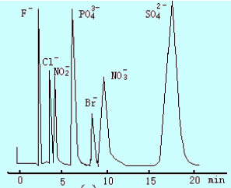
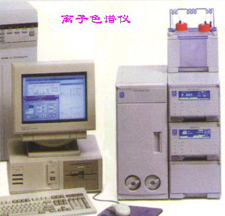
离子色谱仪

Slide 35
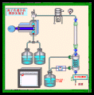
离子色谱法的基本原理与特点
(Ion chromatography，简称IC)
以无机特别是无机阴离子混合物为主要分析对象， 在20世纪70年代出现、80年代迅速发展。
传统离子交换色谱存在着两个难于解决的问题：
(1)需要高浓度淋洗液洗脱且洗脱时间很长；
(2)洗脱后的组分缺乏灵敏、快速的在线检测方法。

Slide 36
1.离子色谱法原理
离子交换原理。
与传统离子交换的不同点：
采用交换容量非常低的特制离子交换树脂为固定相；
细颗粒柱填料，采用高压输液泵，高柱效；
低浓度淋洗液或本底电导抑制（在分离柱后，采用抑制柱来消除淋洗液的高本底电导）；
在线电导检测器，对离子高灵敏；
快速分离分析微量无机离子混合物；
各种抑制装置及无抑制方法的出现，发展迅速。

Slide 37
离子色谱具有以下优点
（1）分析速度快
数分钟内完成一个试样的分析。
（2）分离能力高
在适宜的条件下，可使常见的各种阴离子混合物分离。
例：使用双柱法，在十几分钟内可使七种阴离子完全分离。
（3）分离混合阴离子的有效方法
（4）耐腐蚀
仪器流路采用全塑件，玻璃柱。

Slide 38
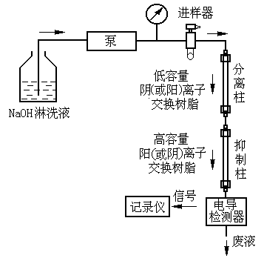
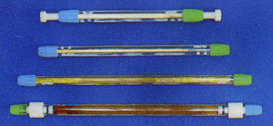
4.7.2 离子色谱流程与装置类型
抑制型：抑制柱型、连续抑制型。
分离柱中离子交换树脂的交换容量通常在0.01～0.05 mmol/g干树脂。
非抑制型:
当进一步降低分离柱中树脂的交换容量(0.007～0.07 mmol/g干树脂)，使用低浓度、低解离度的有机弱酸及弱酸盐作淋洗液，如苯甲酸、苯甲酸盐等。检测器可直接与分离柱相连，不需抑制柱。

Slide 39
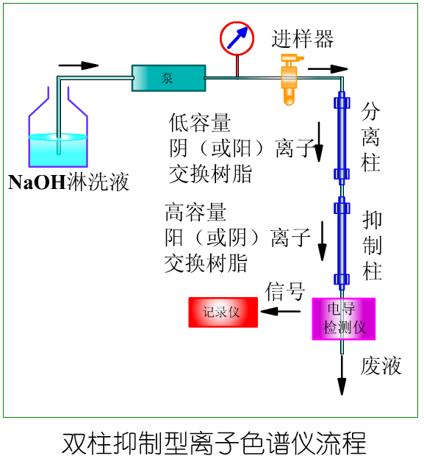

Slide 40
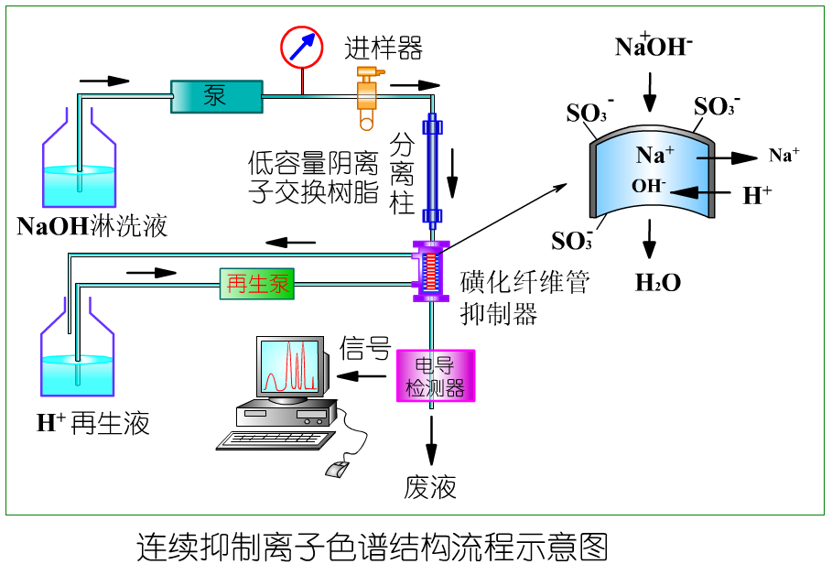
离子色谱连续抑制装置图

Slide 41
4.4.5 离子对色谱 ion pair chromatography
将一种(或多种)与溶质离子电荷相反的离子(对离子或反离子)，加到流动相中与溶质离子结合形成疏水性离子对，能够在两相之间进行分配。
阴离子分离：对离子常用烷基铵类，如氢氧化十六烷基三甲胺。
阳离子分离：对离子常用烷基磺酸(己烷磺酸钠)。
反相离子对色谱：非极性的疏水固定相(C₁₈柱)，含有对离子Y⁺的甲醇-水或乙腈-水作为流动相，试样离子X⁻进入流动相后，生成疏水性离子对Y⁺X⁻。

Slide 42
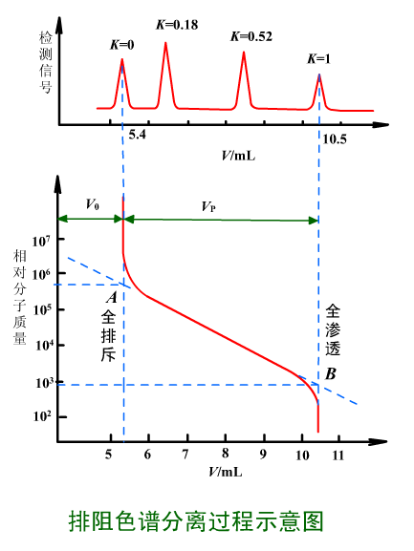
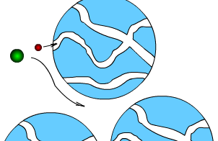
4.4.6 排阻色谱 size- exclusion chromatography
固定相：凝胶(具有一定大小孔隙分布)。
原理：按分子大小分离。小分子可以扩散到凝胶空隙中通过，出峰最慢；中等分子只能通过部分凝胶空隙，中速通过；而大分子被排斥在外，出峰最快；溶剂分子小，故在最后出峰。
相对分子质量在100～10⁵范围内的化合物按质量分离。

Slide 43
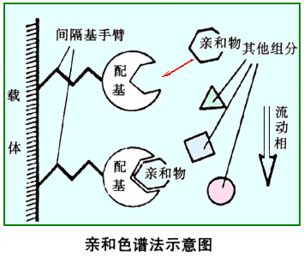
4.4.7 亲和色谱(AC) Affinity chromatograph
原理：利用生物大分子和固定相表面存在的某种特异性亲和力，进行选择性分离。
间隔基：环氧、联胺等；
配基：酶、抗原等；
这种固载化的配基将只能和具有亲和力特性吸附的生物大分子作用而被保留。
改变淋洗液后洗脱。

